Slide 1
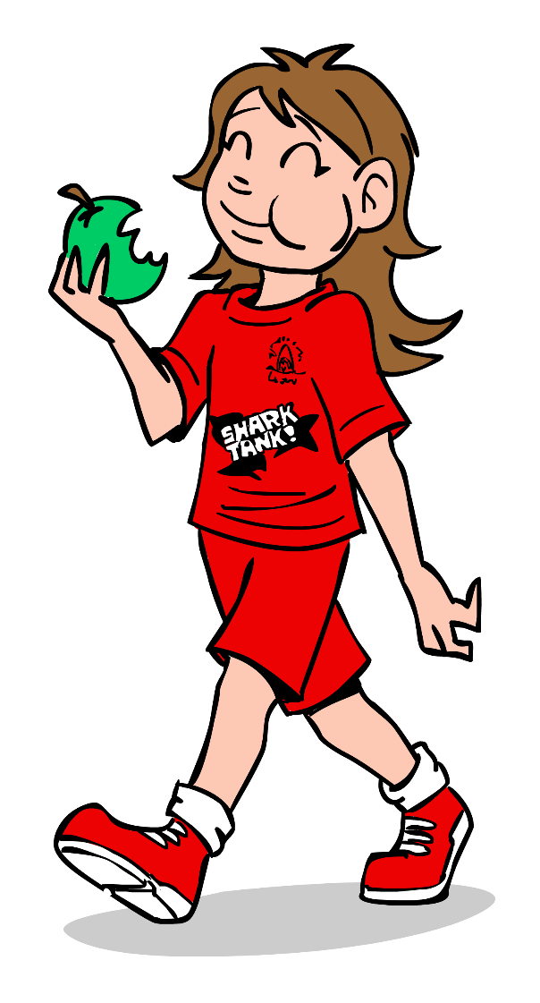
Backa HK
F07´s
Supermellis

Slide 2
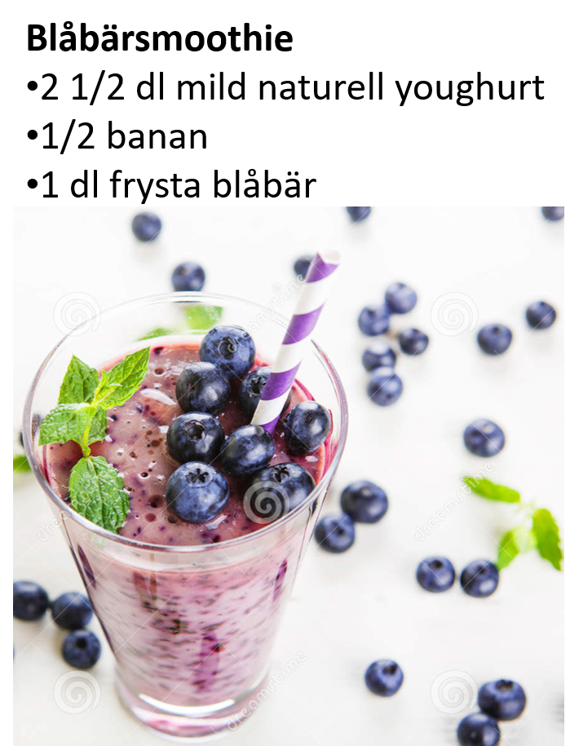
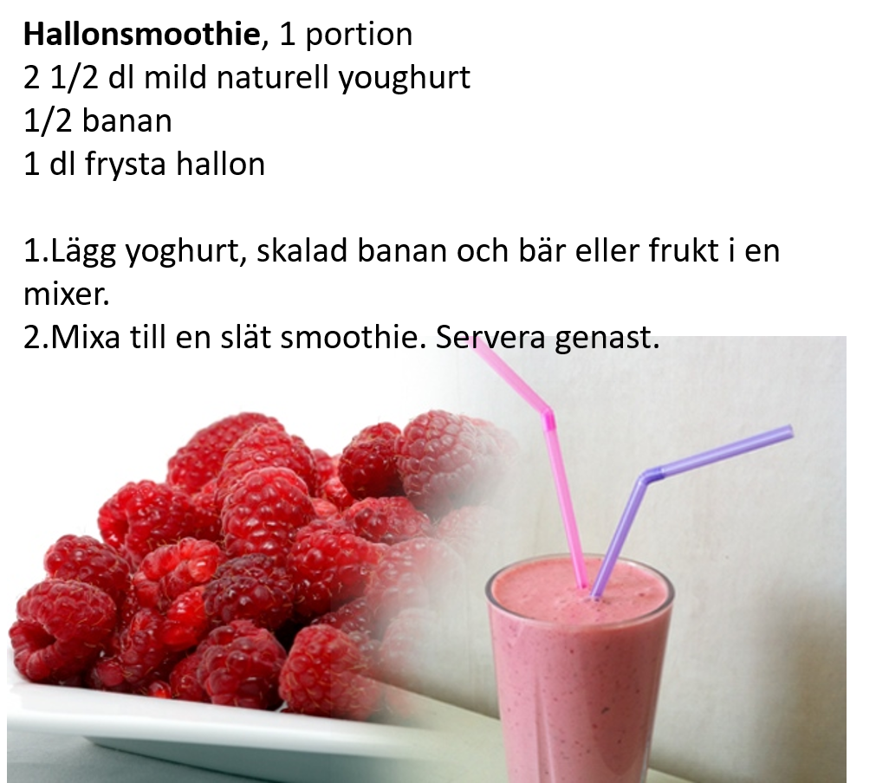
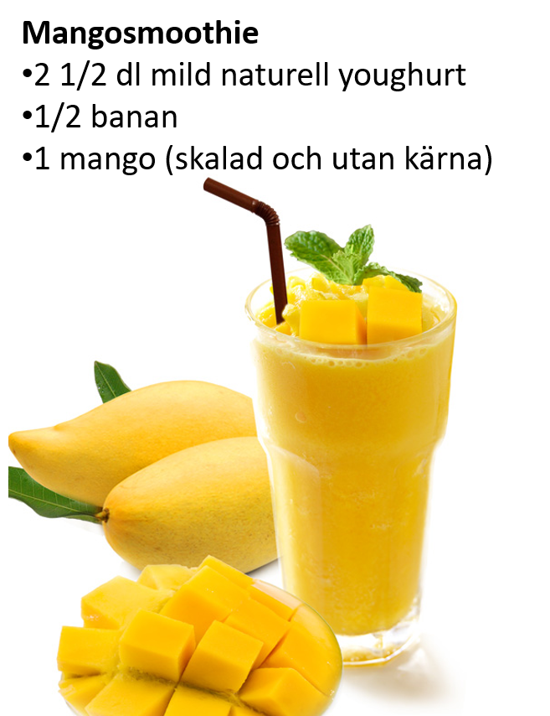

Slide 3
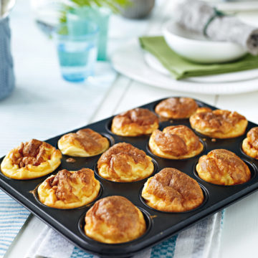
Energibar med choklad, nötter och frukt
125 g mörk choklad
50 g solrosfrön/pumpakärnor
50 g torkad frukt
1 dl sportgryn
Gör så här
1 Smält chokladen i ett vattenbad. Blanda ner nöt och frukt blandningen och sportgrynen i den smälta chokladen.
2 Häll upp på ett smörpapper och bred ut till en kaka. Ställ in i kylskåpet och låt stelna i ca 10 minuter. Skär i portionsbitar.
Ingredienser
10 st ägg
1 dl grädde
2 dl Västerbottensost
salt
svartpeppar
Förslag på fyllning:
bacon
parmesanost
fetaost
soltorkade tomater
Tillagning
1. Sätt ugnen på 175-200 grader.
2. Vispa upp äggen i en bunke. Blanda i grädde och ost och krydda med salt och peppar.
3. Fyll muffinsformar med smeten och lägg i fyllningen. Använder man stekt bacon kan man blanda det direkt i smeten, var då varsam med saltet.
4. Grädda muffinsen i ugnen 20 minuter eller tills de fått fin färg.

Slide 4
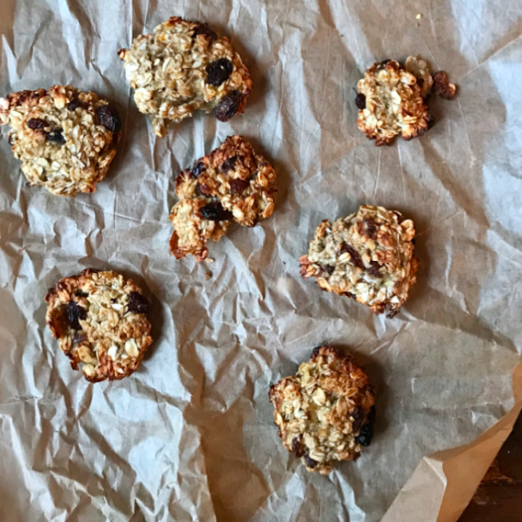
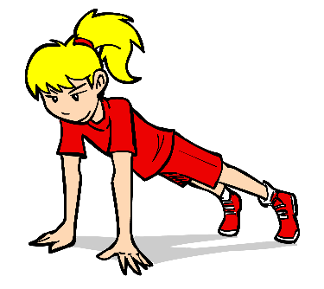
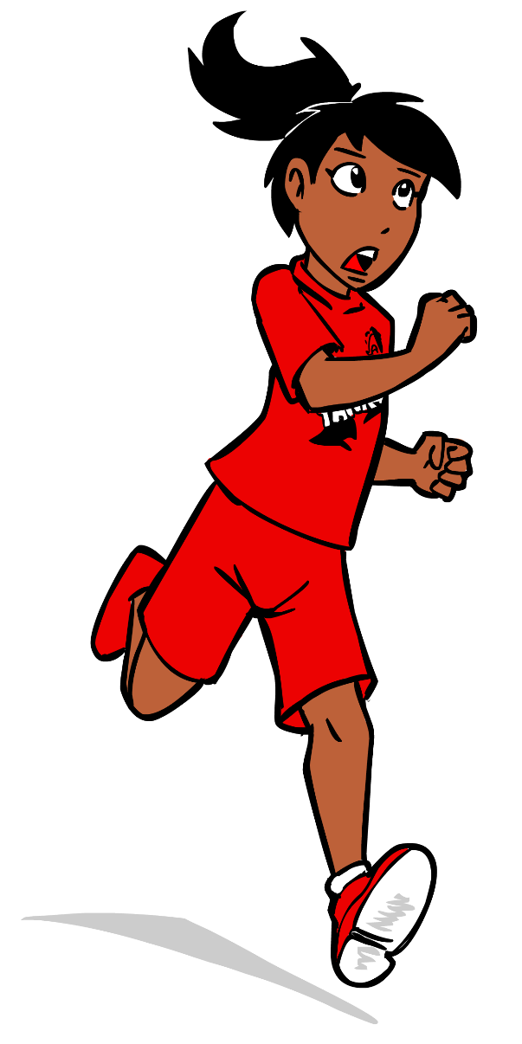
Bananpannkakor
1 banan
2 ägg
3 msk havremjöl
1 krm vanilj eller 2 tsk lakrits
Blanda, stek och njut ☺
Serveras med färsk frukt och/eller kvarg
Bananbollar
2 bananer
2,5 dl havregryn
1 dl russin
½ tsk kanel
½ tsk malen kardemumma
2-3 kokosflingor
Mosa bananerna och blanda alla ingredienser.
Klicka ut 8 bollar på en plåt och grädda i ca 175 grader i ugnen, ca 10 minuter

